Slide 1

ASSEMBLEIA EXTRAORDINARIA
13/06/2018
CONDOMINIO BOSQUE DOS BURITIS

Slide 2
PAUTA DA ASSEMBLEIA
* Taxa de condomínio 06/2018
* Dividas da Gestão Anterior
* Negociação Gentleman
* Liberação de Acesso a Portaria
* Festa Junina
* Ações Judiciais

Slide 3
TAXA DE CONDOMÍNIO

Slide 4
DESPESA | VALOR
Meta Portaria | 27.593,28
Confiança | 18.945,00
Honorários Contábeis Contabilidade | 1.125,00
Honorários Administrativos | 1.698,12
Honorários Advocaticios | 1.300,00
Bivolt Manutenção | 1.000,00
RS Soluções | 477,00
Fatura OI | 163,80
Manutenção Piscina | 1.200,00
Saneago CONTA 1669413-9 | 448,53
Saneago CONTA 1659123-2 | 109,09
American Clean | 4.003,50
Ferragista Kalu | 200,00
Supermercado | 400,00
Serasa | 41,39
PS Condomínio (Prosindico) | 6.531,95
Tarifa Bancaria | 65,00

Slide 5
VALOR A MENOR QUE ESTAMOS PROVISIONANDO TODO MÊS. FOI DETECTADO ATRAVES DE AUDITORIA, QUE ESTAVAMOS PROVISIONANDO ESTA DESPESA, MAS QUANDO A PROSINDICO FAZIA O CALCULO DE ELES DA TAXA DE 8%, ERA JOGADO NOVAMENTE SOBRE O VALOR JÁ PROVISIONADO, ASSIM FAZENDO UMA DEFAZAGEM MENSAL DE 1.000,00 EM MÉDIA. ISTO REFLETIU EM NOSSAS CONTAS, ONDE TODO REPASSE EXTERNO ACABAVA SENDO DESVIADO PARA ESTA FINALIDADE. NÃO SABEMOS ONDE COMEÇOU ISTO, MAS QUE NESTE PERÍODO QUE ESTAMOS NA ADMINISTRAÇÃO A DIFERENÇA FOI DE R$ 10.707,40.

Slide 6
DESPESA | VALOR
CELG 10006316997 | 1.021,94
CELG 10006274097 | 696,59
CELG 10008260743 | 150,00
Combustíveis e Insumos | 1.350,00
INSS Autonomo | 591,48
Cartório | 312,13
Compra de Roçadeira STILL 02/04 | 569,75
Papel A4 | 18,89
Solda Suporte Motor, Trilho, Pneu Ronda | 180,00
Supermercado Março/Abril | 782,73
Registro do Site do condomínio | 40,00
Anuidade SECOVI | 1.498,59
Emissão de Boletos Prosindico | 648,60
Pagamento de ISS | 4.066,22
Gentleman 01/10 | 7.000,00
Divida Receita Federal 620969997 | 541,46
Divida META Parcela 04/79 | 4.500,00
Parcela MOTO do Lixo 03/07 | 2.559,88
Divida GENTLEMAN 01/10 | 4.000,00

Slide 7
NESTE VALOR COLOCAMOS R$ 3.000,00 DO FUNDO DE RESERVA PARA PODERMOS NÃO ONERAR A TAXA DO MÊS, JÁ QUE A NEGOCIAÇÃO FOI FEITA NO FINAL DO MÊS.
PRECISAMOS DA APROVAÇÃO PARA UTILIZAÇÃO DESTE VALOR DO FUNDO DE RESERVA, OU TEREMOS QUE JOGAR NO MÊS SEGUINTE A DIFERENÇA.

Slide 8
PARCELA DO MÊS
Numero de Casas | 276
Fundo de Reserva | R$ 8.882,99
Total das Despesas | R$ 97.712,91
Valor Proposto de Condominio | R$ 354,03
DIVISÃO DA PARCELA
Taxa de Condomínio | 276,60
Fundo de Reserva | 35,40
Pagamentos Anteriores | 42,03
Valor Total da Prestação | 354,03

Slide 9
ACUMULADO DIVIDAS GESTÃO ANTERIOR

Slide 10
Empresa | Valor Devedor | Valor Pago | Saldo Remanecente
Dividas Meta | 252.262,22 | 33.656,72 | 218.605,50
Dividas Gentlement | 70.000,00 | 7.000,00 | 63.000,00
Dividas Prefeitura de Goiania | 31.289,31 |  | 31.289,31
Divida Receita Federal Parcelamentos | 12.112,89 | 11.029,97 | 1.082,92
Eletrolight (compra de iluminação das quadras) | 900,00 |  | 900,00
Dividas Tecktron | 122.583,23 |  | 122.583,23
Poda de Arvores do Condomínio Dezembro Jair | 1.966,66 | 1.966,66 | 0,00
Poda de Arvores do Condomínio Janeiro Jair | 1.966,66 | 1.966,66 | 0,00
Contabilidade mês 06 e 11 | 3.330,80 |  | 3.330,80
American Clean Mês 10 e 11 | 11.052,55 | 11.052,55 | 0,00
Processo 56488660820148090059*(carta de credito) | 10.000,00 |  | 10.000,00
Supermecado | 242,40 | 242,40 | 0,00

Slide 11
Muro do Fundo que Caiu (Beto) 01/04 | 3.850,00 | 3.850,00 | 0,00
Muro do Fundo que Caiu (Beto) 02/04 | 3.850,00 | 3.850,00 | 0,00
Muro do Fundo que Caiu (Beto) 03/04 | 3.850,00 | 3.850,00 | 0,00
Muro do Fundo que Caiu (Beto) 04/04 | 3.850,00 | 3.850,00 | 0,00
Moto do Lixo | 22.451,60 | 12.036,76 | 10.414,84
Jardinagem Area comum | 3.000,00 | 3.000,00 | 0,00
Saneago Novembro | 783,96 | 783,96 | 0,00
Saneago Novembro | 65,30 | 65,30 | 0,00
Emprestimo Luciano | 21.556,00 |  | 21.556,00
Emprestimo Luciano | 22.327,00 |  | 22.327,00
Processo 5519216.20 (penhora da moto honda) | 5.515,81 |  | 5.515,81
 |  |  | 0,00
Total de Dividas | 608.806,39 | 98.200,98 | 510.605,41

Slide 12
NEGOCIAÇÃO GENTLEMAN

Slide 13
Com o intuito de resolver sobre a multa demonstrada na assembléia anterior, onde mostramos que o saldo devedor já estava acumulado em mais de R$ 108.000,00 devido a multa e juros contratuais assinados pela antiga administração, começamos um trabalho árduo de comunicação com o dono da Gentleman, onde no inicio estava irredutível.
Após alguns dias de negociação foi feito um acordo razoável para os dois lados, isto evitando a parte judicial por parte deles.
Nesta negociação ficou combinado o valor de 10 cheques de R$ 7.000,00.

Slide 14
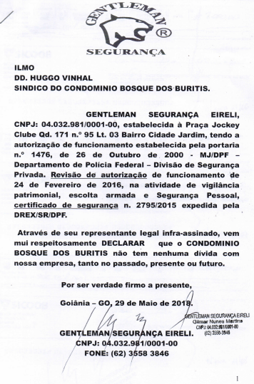

Slide 15
LIBERAÇÃO DE ACESSO DA PORTARIA

Slide 16
Todos os acessos a portaria só serão liberados através do aplicativo, ligações não serão mais permitidas.
Ocorreu e ocorre muitas falhas na portaria por ligações, onde liberações são feitas erradas, não se possui o controle de acesso ao condomínio, qualquer um consegue liberar, inclusive menores, entre outras coisas.
Nosso Site e aplicativo esta online a muitos anos e agora estamos colocando tudo para funcionar 100%
Casas que por algum motivo não conseguiram implantar o aplicativo no dia a dia, devem entrar em contato com a administração com sua justificativa e para estas será feito um modelo de acesso individual
A seguir iremos mostrar como acessar e o que esta disponível em nosso aplicativo:

Slide 17
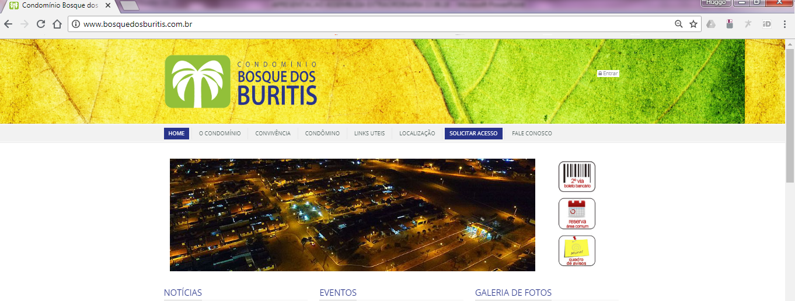

Slide 18
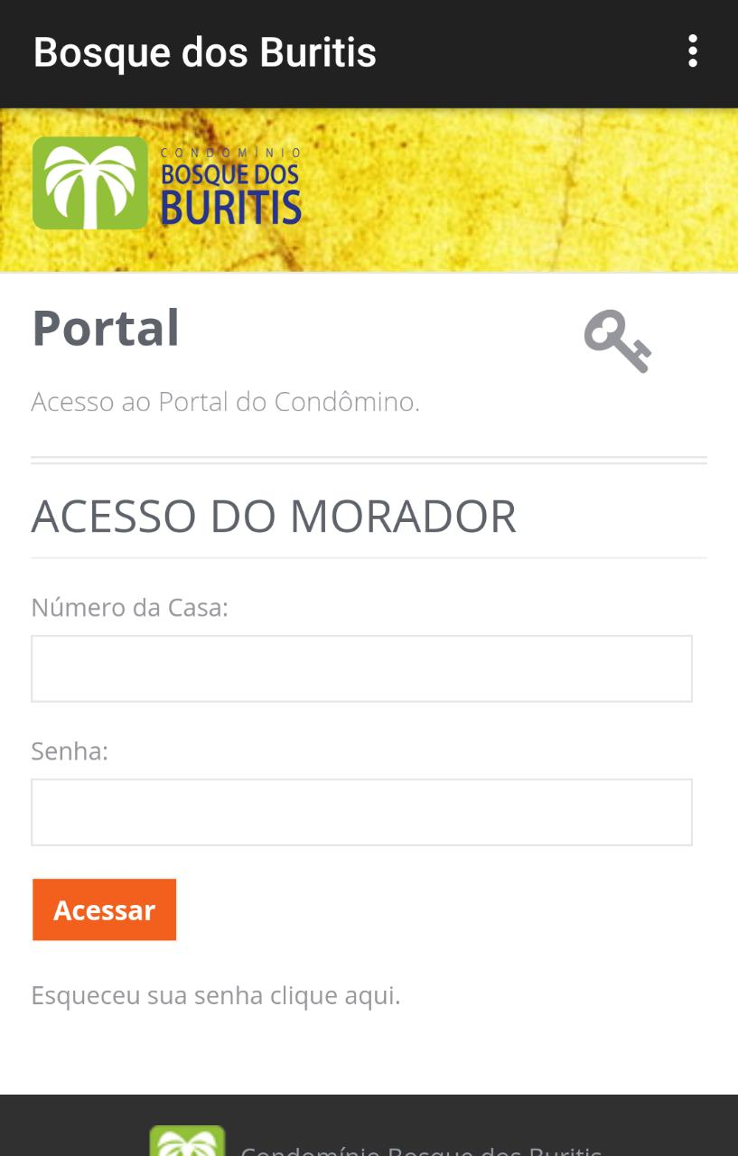


NUMERO DA CASA ONDE RESIDE
SENHA QUE FOI PASSADA PELO PORTAL

Slide 19
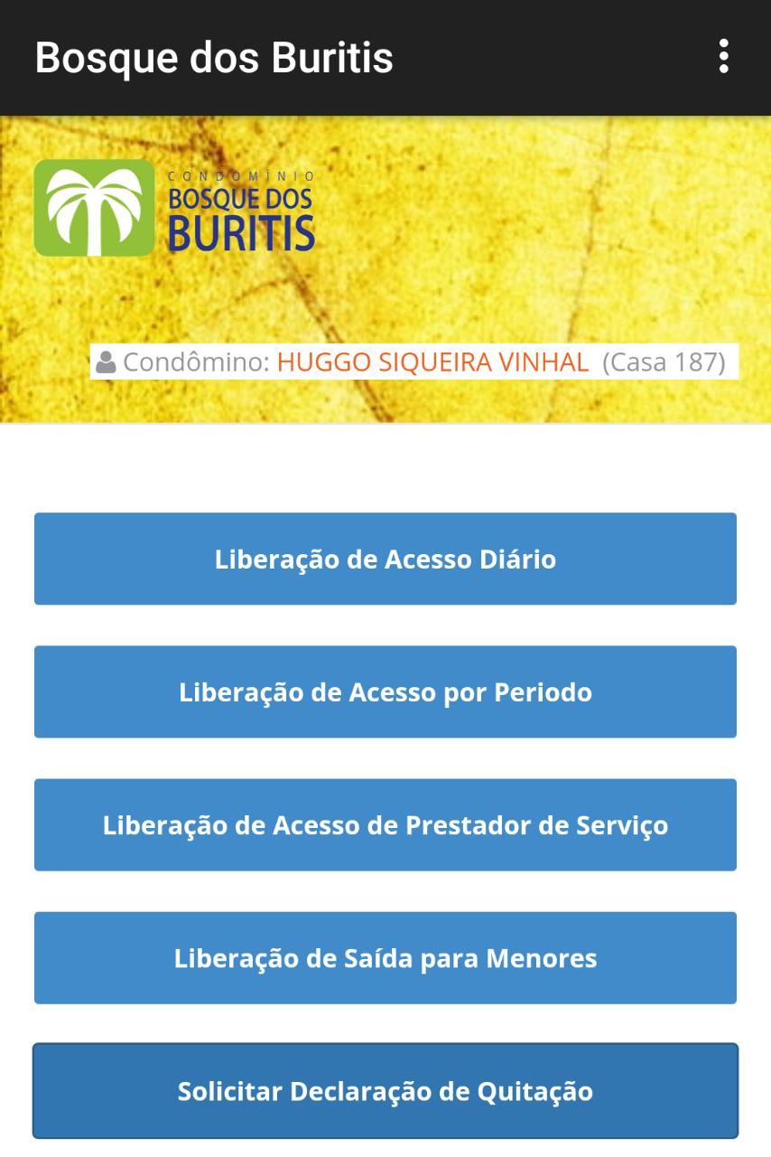
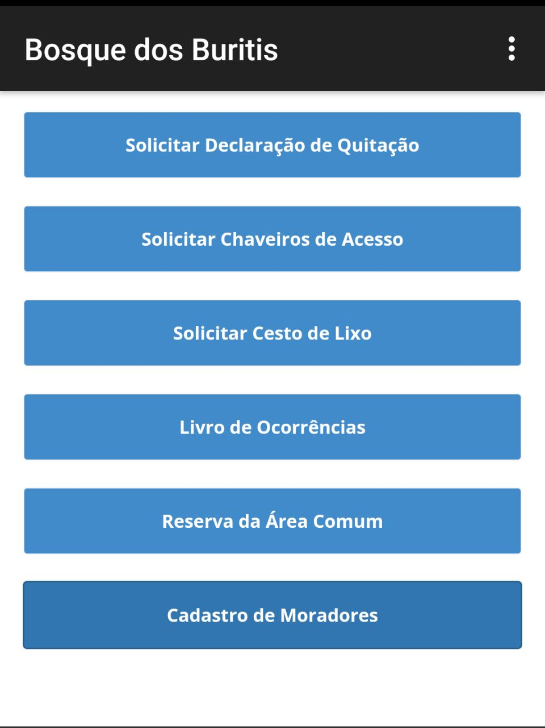

Slide 20
FESTA JUNINA

Slide 21


Slide 22


Slide 23
AÇÕES JUDICIAIS

Slide 24
AÇÕES OBRAS:
  Conforme discutido na assembléia passada, todas as obras dentro do condomínio devem possuir projetos, onde devem ser entregues até 5 dias antes do seu inicio à administração do condomínio e comissão para poderem avaliar dentro do regimento interno e legislação pertinente se é autorizada ou não a ser construída.
  Após esta analise e aprovação por escrito o morador deve possuir as autorizações dos órgãos públicos necessários para realizar este projeto.
  Conforme falado em assembléia, e demonstrado em Lei, os sobrados não são permitidos no tipo de condomínio que estamos, assim os dois que estão sendo construídos foram notificados a desfazimento em base da legislação, onde também os dois estão com embargos da prefeitura e multas por descumprimento de nosso regimentos, principalmente por sujeira.
  Estamos com estes dois sobrados com inicio judicial.
  Todas as obras devem seguir nosso estatuto e Legislação pertinente a condomínio residencial para evitar problemas legais

Slide 25
AÇÃO LUCIANO:
  Nas ultimas assembléias foi levado a aprovação de pagamento do de dois cheques emitidos pela administração anterior para pagamento de valores entregues ao condomínio pelo morador Luciano, este valor para quitação de débitos em aberto.
  Em nenhuma das assembléias foi aprovado o pagamento e instruído ao morador ingressar com uma ação judicial perante o condomínio para reaver este valor.
  O mesmo ingressou a ação e fomos notificados segunda de manhã com o mandato de citação em anexo:

Slide 26
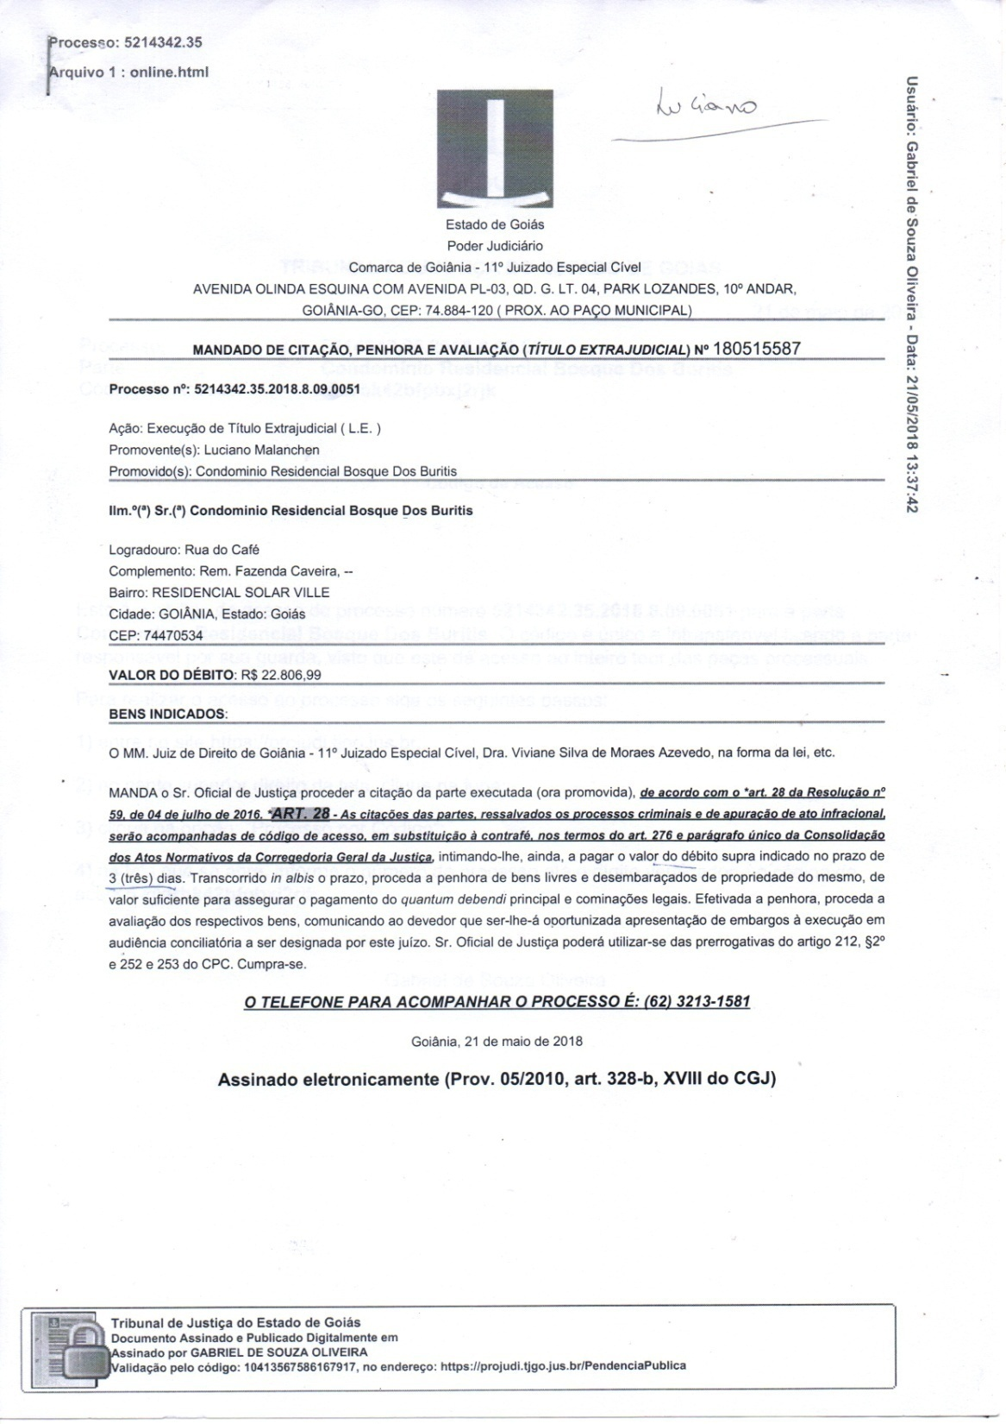

Slide 27
AÇÃO FRANCISCO:
  Desde a destituição do Antigo Sindico Francisco, estivemos em uma batalha para conseguir citar o ex-sindico em ação judicial.
  Para sucesso na ação, estivemos buscando todos os processos estarem sendo feitos conforme legislação, para não dar brecha a anulação do processo
  Primeiro foi tentado a entrega dos documentos amigavelmente, onde nos foi solicitado um prazo e extrapolado 3 vezes
  Segundo foi feito a notificação extrajudicial para a prestação de contas via cartório, onde teria que ser entregue em mãos para o mesmo. O cartório teve dificuldade para achar ele no condomínio, mesmo em horários diferentes ao de expediente
  Quando finalmente conseguimos entregar a notificação extrajudicial, começamos a montar o processo e no ultimo dia de resposta da notificação extrajudicial, onde já poderíamos dar o andamento, foi nos entregue uma contra-notificação, onde o mesmo alegou algumas coisas que prejudicariam nosso processo se estivesse na justiça
  Com isto começamos a buscar os documentos comprobatórios que desfizesse o que ele colocou na contra-notificação, e alguns documentos demoraram para serem emitidos

Slide 28
AÇÃO FRANCISCO:
  Com todos os documentos necessários conseguimos finalmente ingressar com a ação de prestar contas, onde ele vai ter que prestar contas perante o Juiz, com isto poderemos impugnar as contas e no mesmo processo pedir o ressarcimento dos valores que não forem justificados.
  Nesta ação também pode virar posterior uma ação indenizatória e criminal conforme já dito em outras assembléias
  Segue abaixo o numero do processo na justiça:
  5275008.02.2018.8.09.0051

Slide 29
DUVIDAS
OBRIGADO PELA PRESENÇA DE TODOS

